Slide 1


AML系統維運作業教育訓練 ―業務流程
敦陽科技 Ari Hsu
Ari.Hsu@sti.com.tw
2021/09/09

Slide 2
簡報大綱
WLF模組
CDD模組
SAR模組

Slide 3
WLF模組

Slide 4

WLF 簡介
名單檢核與掃描 (WLF，Watch List Filtering)，使用智慧型模糊比對
進行名單掃描並根據名字的相似程度 (RC) 予以示警。
電文
案件審查
新(非)客戶
舊客戶
(每日)
Name
Check
CDC
SWIFT
名單
(原廠、第三方(AC、DJ、WC)、銀行內部自建)
名單更新維護

Slide 5
名單比對
名單 | 來源 | 檔案 | 更新頻率
GVS原廠名單 | 國際制裁名單 | 每日差異檔​ | 每天​
第三方名單 | World Check (WC)
銀行內部自建名單 | 依各行需求建立 | 依各行需求建立 | 新增名單後隔日更新
全檔​ | 兩個禮拜～一個月​
每日差異檔​ | 每天​

Slide 6
RC (Related Correlation)
沒有一個監管單位有非常清楚的標準或指引告訴金融機構如何去做姓名比對，姓名相似到什麼程度該被警示。世界上也沒有一個通用標準去表示兩個姓名比對的相似度。
監管單位只能用一些名字去金融機構測試看在系統中有無符合名單，如：「Osama bin Laden」、「 Osama Laden」等。
Global Distance Algorithm 為Patriot Officer用於姓名比對的演算法，每家金融機構或系統廠商各自發展自己的檢核邏輯。

Slide 7
RC (Related Correlation)
Global Distance Algorithm
姓名中至少有一字串要相符（單名除外），所有字串都不相符則視為不相符
姓名中的每個字串均為相等權重，每個字串個別比對算出分數
核心技術 - Levenshtein Distance
兩個字串之間，由一個轉成另一個所需的最少編輯操作次數
編輯操作如：
替換字符
插入字符
刪除字符

Slide 8
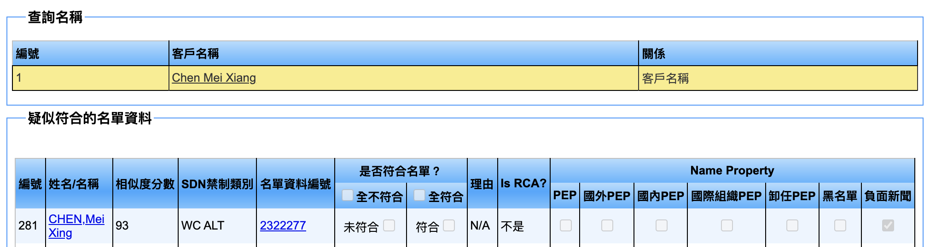
RC (Related Correlation)
姓名比對
查詢名稱 | Chen | Mei | Xiang
禁制名單 | Chen, | Mei | Xing
權重 | 3 | 3 | 3
 | (4-0)*33.3/4 | (3-0)*33.3/3 | (5-1)*33.3/5
得分 | 33.3 | 33.3 | 26.6
RC分數 | 33.3 + 33.3 + 26.6 ≒ 93
刪除a
編輯操作次數=1

Slide 9
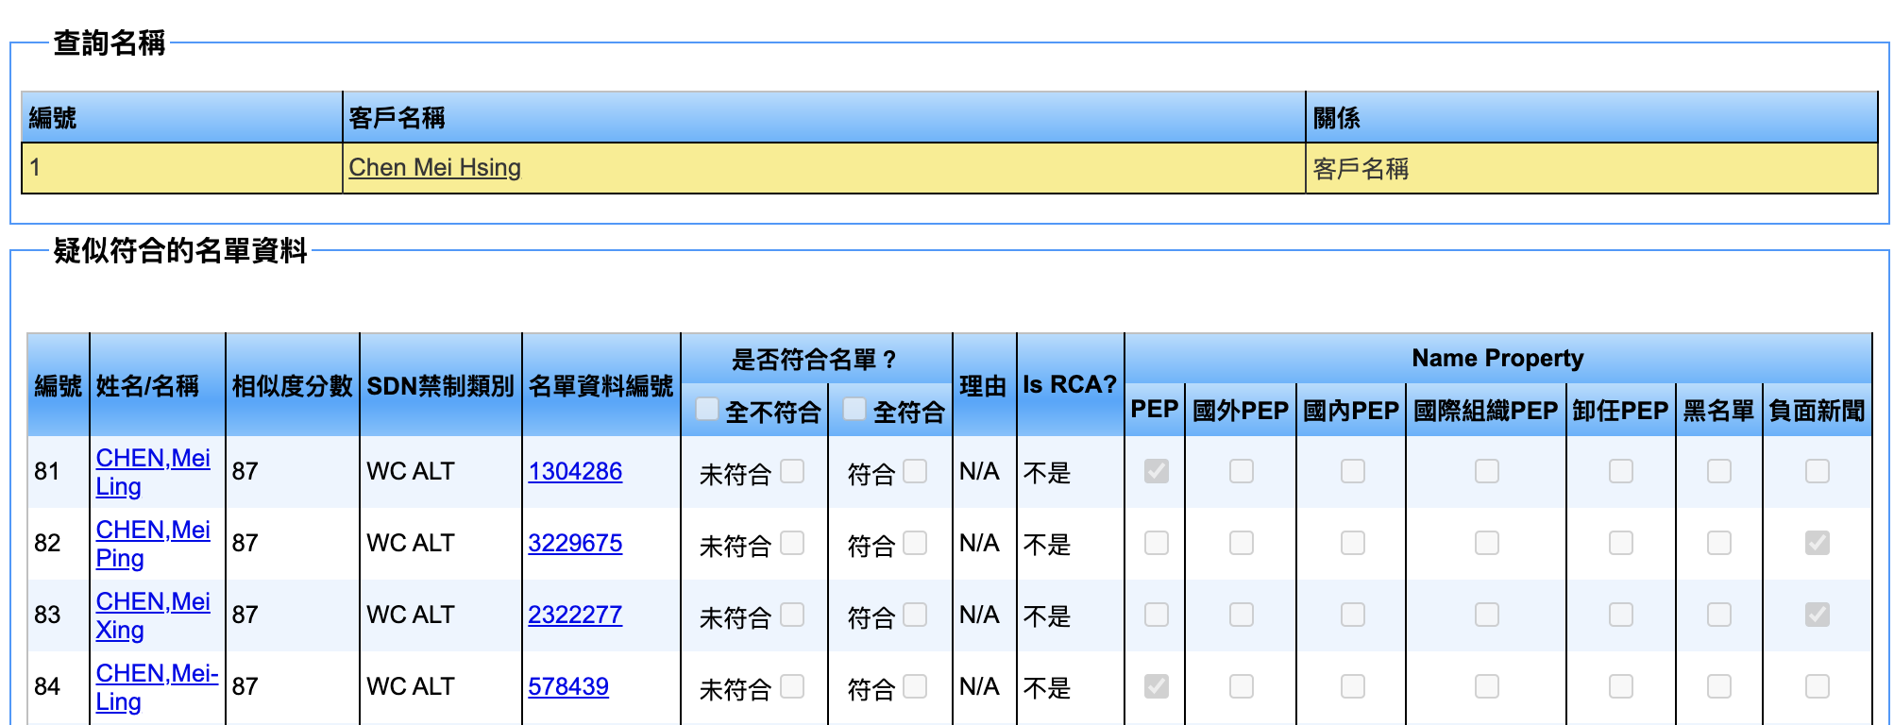
RC (Related Correlation)
姓名比對
查詢名稱 | Chen | Mei | Hsing
禁制名單 | Chen, | Mei | Xing
權重 | 3 | 3 | 3
 | (4-0)*33.3/4 | (3-0)*33.3/3 | (5-2)*33.3/5
得分 | 33.3 | 33.3 | 19.9
RC分數 | 33.3 + 33.3 + 26.6 ≒ 87
替換H->X
刪除s
編輯操作次數=2

Slide 10
WLF Workflow
SWIFT
NameCheck
CDC

Slide 11
SWIFT
SWIFT電文組成包含5個block
Block 1: Basic Header
{1: F 01 BANKBEBB 2222 123456}
(d)
(d): 發送電文銀行
Block 2: Application Header Input
{2: I 100 BANKDEFFXXXX U 3 003}
(c) (d)
(c) : 電文種類
(d) : 接收電文銀行
Block 3: User Header
{3:{113:xxxx}{108:abcdefgh12345678}}
Block 4: SWIFT Message Body
{{4:CRLF
:20:PAYREFTB54302 CRLF
:32A:970103BEF1000000,CRLF
:50:CUSTOMER NAME CRLF -}
Block 5: Trailer
{5:{MAC:12345678}{CHK:123456789ABC}}
Optional Block

Slide 12
SWIFT – 外部架構
Incoming SWIFT
交易系統
Outgoing SWIFT
交易系統
電文中介系統
(SWALLOW)
SAA
(ALLIANCE Access)
交易系統
SWIFT NET
Patriot Officer
AML系統

Slide 13



SWIFT – 內部架構
SWALLOW
Respond
Requset
Swift
Parser
Swift
Splitter
Swift
Database
Hit
SWIFT
Web Service
確認格式
切割內容
case
名單比對

Slide 14
WLF Workflow
SWIFT
NameCheck
CDC

Slide 15
NameCheck 簡介
姓名檢核審查(NameCheck)，即時掃描客戶或非客戶姓名是否命中名單，並針對疑似符合名單產生警示案件，由人工審核案件是否為假警報。
檢核方式分為以下三種：
1. Bulk File (整批上傳)
2. NameCheck (畫面查詢)
3. Online NameCheck (webservice)

Slide 16



NameCheck 流程
Result.csv
case
Hit
Upload Bulk File
Detection
Worker
User
PODOTNET
Screen NameCheck
其他
銀行
系統
名單比對
Request
Respond
NameCheck
Web Service

Slide 17
WLF Workflow
SWIFT
NameCheck
CDC

Slide 18
CDC 簡介
客戶資料檢核(CDC，Customer Database Check)，每日進行客戶​資料與名單之差異比對，對疑似符合名單之客戶進行檢核審查。
所有名單
新客戶
今日
更新名單
舊客戶

Slide 19




CDC 流程
Detection
Worker
客 戶 資 料
Task
每日排程
CDC
Master
Detection
Worker
Hit
Batch
case
名單
比對
Detection
Worker

Slide 20
CDD模組

Slide 21
CDD 簡介
以客戶之背景、產品與服務、地理區域及交易等風險情境來協助銀行進行客戶風險分析，區分新開戶客戶及現有客戶在洗錢風險上的等級。
RMD
CIP
計算客戶風險分數評級
篩選
客戶
新客戶(每日)
(or 舊客戶異動)
新客戶(每日)
產生
案件
案件
審查
儲存
風險等級、分數
與下次審查日期
EDD
RM
RMM
RM情境
First
Review
儲存無產生案件客戶的風險等級與分數與下次審查日期
所有客戶(每月)
(or 不定期手動)
tmp風險
分數等級
設定風險分數與等級級距
與各等級下次審查日期週期
CIP情境群組、
情境管理、情境庫

Slide 22

產生CDD案件(RMM)
每月
First
Review
所有客戶
RMM Batch
(所有客戶)
case
(ABCD類客戶)
系統自動篩選AB類客戶
人工篩選出CD類客戶
A. 用戶預定的案件
B. 已到達審查日期
C. 客戶的風險等級被升級或者被降級
D1. 選擇X 比率（%）的高風險客戶
D2. 選擇高風險分數大過或等於X的客戶
D3. 選擇前X的高風險客戶
D4. 選擇風險分數從X至Y的客戶

Slide 23

產生CDD案件(RMD)
W類客戶
W. 線上風險評估(webservice)
不定期
所有客戶
RMD Web Service
風險等級
篩選
case
新開戶 /
舊戶資料更新
每日
ETL Batch
G類客戶
G. 每日風險評估(ETL)

Slide 24
SAR模組

Slide 25
SAR 簡介
SAR
= Suspicious Activity Report
= 可疑交易偵測報告
FATF -防制洗錢金融行動組織
銀行疑似洗錢或資恐交易態樣
20項表徵
53項表徵

Slide 26
53項疑似洗錢或資恐交易態樣
產品/服務-存提匯款類 -15項
產品/服務-授信類 -3項
產品/服務-OBU類 -5項
產品/服務-貿易金融類 -9項
產品/服務-通匯銀行類 -4項
產品/服務-保管箱類 -2項
產品/服務-其他類 -2項
異常交易活動/行為-交易行為類 -3項
異常交易活動/行為-客戶身分資訊類-3項
資恐類 -3項
跨境交易類 -4項
Notes:
Ref
https://www.mjib.gov.tw/userfiles/files/35-%E6%B4%97%E9%8C%A2%E9%98%B2%E5%88%B6%E8%99%95/files/%E8%87%AA%E5%BE%8B%E8%A6%8F%E7%AF%84/02-02-01a.pdf
1.存款或提款達到特定金額
2.還款交易 無法合理之還款來源
3.境內匯出到境外一定金額
4.貿易金融 我們使用WLF模組裡面的貿榮模組
5.通匯銀行可以另外一個群體來達到偵測
6.保管箱 一個月內開多次保管箱
7.其他類 同一預付或儲值卡公司(Prepaidcardcompany)在其不同國家帳戶間之頻繁資金往來達特定金額以上。
8.交易行為類 電視、報章雜誌或網際網路等媒體即時報導之特殊重大案件，該涉案人在銀行從事之存款、提款或匯款等交易，且交易顯屬異常者。 利用NMCHK關注
9.客戶身分類 同一地址有大量客戶註冊、居住者經常變更，或地址並非真實居住地址。 同一地址情境
10.資恐類 在一定期間內，年輕族群客戶提領或轉出累計達特定金額以上，並轉帳或匯款至軍事及恐怖活動頻繁之熱門地區、或至非營利團體累計達特定金額以上，並立即結束往來關係或關戶。
偵測匯到資恐國家名單
11.跨境交易客戶經常匯款至國外達特定金額以上者。 針對國外匯款作掃描

Slide 27
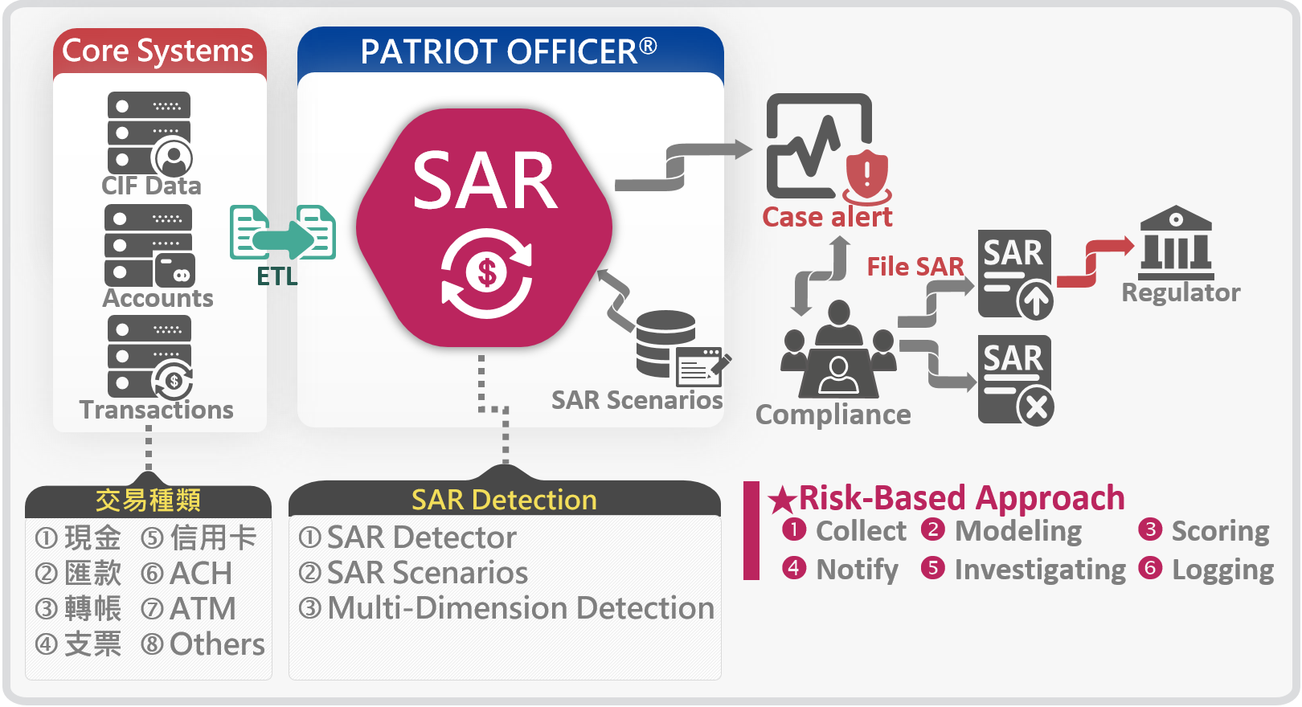
SAR 流程

Slide 28
多維度偵測
過濾選項
風險: 高
行業: 律師事務所
過濾: 久未往來
行業
產品服務
OBU
久未往來
服務業
大眾傳播業
律師事務所
高
針對以上維度特別偵測門檻
中
客戶資料
風險
低

Slide 29
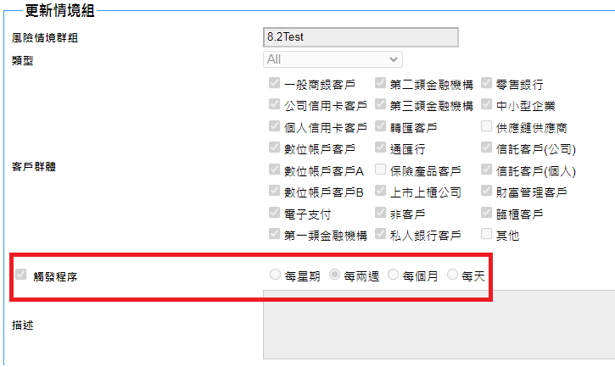
SAR偵測頻率
偵測頻率共有四種：日、周、雙周、月

Slide 30
SAR批次偵測區間-周
一 | 二 | 三 | 四 | 五 | 六 | 日
24 | 25 | 26 | 27 | 28 | 29 | 30
1 | 2 | 3 | 4 | 5 | 6 | 7
8 | 9 | 10 | 11 | 12 | 13 | 14 (執行日)
15 | 16 | 17 | 18 | 19 | 20 | 21
22 | 23 | 24 | 25 | 26 | 27 | 28
29 | 30 | 31
一 | 二 | 三 | 四 | 五 | 六 | 日
24 | 25 | 26 | 27 | 28 | 29 | 30
1 | 2 | 3 | 4 | 5 | 6 | 7
8 | 9 | 10 | 11 | 12 | 13 | 14 (執行日)
15 | 16 | 17 | 18 | 19 | 20 | 21
22 | 23 | 24 | 25 | 26 | 27 | 28
29 | 30 | 31

Slide 31
SAR批次偵測區間-月
一 | 二 | 三 | 四 | 五 | 六 | 日
24 | 25 | 26 | 27 | 28 | 29 | 30
1 | 2 | 3 | 4 | 5 | 6 | 7 (執行日)
8 | 9 | 10 | 11 | 12 | 13 | 14
15 | 16 | 17 | 18 | 19 | 20 | 21
22 | 23 | 24 | 25 | 26 | 27 | 28
29 | 30 | 31
一 | 二 | 三 | 四 | 五 | 六 | 日
24 | 25 | 26 | 27 | 28 | 29 | 30
1 | 2 | 3 | 4 | 5 | 6 | 7 (執行日)
8 | 9 | 10 | 11 | 12 | 13 | 14
15 | 16 | 17 | 18 | 19 | 20 | 21
22 | 23 | 24 | 25 | 26 | 27 | 28
29 | 30 | 31

Slide 32
Q&A
謝謝

